Slide 1
এই স্লাইডটি সম্মানিত শিক্ষকমণ্ডলীর জন্য, বিধায় স্লাইডটি হাইড করে রাখা হয়েছে।
এই কন্টেন্টটি শ্রেণিকক্ষে উপস্থাপনের সময় কিছু নির্দেশনা প্রয়োজনীয় স্লাইডের slide note এ সংযোজন করা হয়েছে। আশা করি সম্মানিত শিক্ষকমণ্ডলী পাঠটি উপস্থাপনের পূর্বে পাঠ্য বইয়ের সাথে মিলিয়ে নিয়ে উল্লেখিত স্লাইড নোটগুলো দেখে নিবেন এবং স্লাইড নোটের সাথে মিলিয়ে প্রতিটি সাইড উপস্থাপন করবেন। এছাড়াও শিক্ষকমণ্ডলী প্রয়োজনবোধে তার নিজস্ব কৌশল প্রয়োগ করতে পারবেন । f5 চেপে পাঠ উপস্থাপন শুরু করবেন।

Slide 2

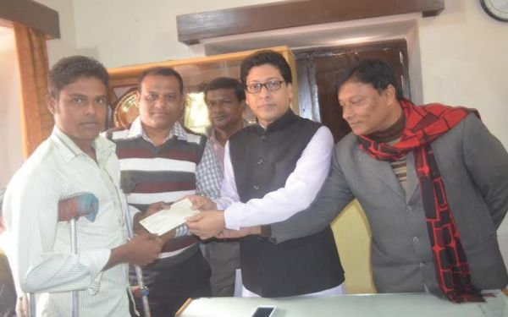
বিসমিল্লাহির রাহমানির রাহিম
স্বা
ত
ম
গ
Notes:
প্রথমে একটা ছবি দেওয়া আছে এ কারণে যে, যেন শিক্ষার্থীরা এ ছবি দেখার মাধ্যমে পাঠে মনোযোগ দিতে পারে ।

Slide 3


পরিচিতি
সপ্তম শ্রেণি
অধ্যায়ঃ ৪র্থ (ইবাদাত)
পাঠঃ ৪
সময়ঃ ৫০ মিনিট
মোঃ সাইফুল ইসলাম
সহকারী শিক্ষক
সোনামুখী উচ্চ বিদ্যালয়
আক্কেলপুর,জয়পুরহাট।
মোবাইল-০১৯১৬৩১৬১৬০
saifulpcakkelpur@gmail.com
Notes:
সম্মানিত শিক্ষকমন্ডলী আপনারা ইচ্ছে করলে এই slide টি Hide করে রাখতে পারবেন। Hide করার পদ্ধতি হলো রিবন বার এর Slide Show তে ক্লিক করে Hide Slide এর উপর ক্লিক করলে hide হয়ে যাবে। এক্ষেত্রে f5 চেপে Slide Show করলে Hide করা page আর দেখা যাবে না।

Slide 4
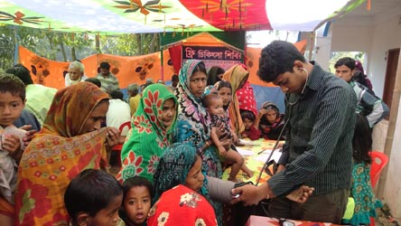
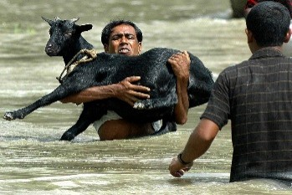

চিন্তা করে বল নিচের ছবি দু’টি দ্বারা কি বুঝানো হচ্ছে ?
সৃষ্টির সেবা
Notes:
ছবি দেখে শিক্ষার্থীদের দ্বারা উত্তর নেওয়ার চেষ্টা করতে হবে ।

Slide 5
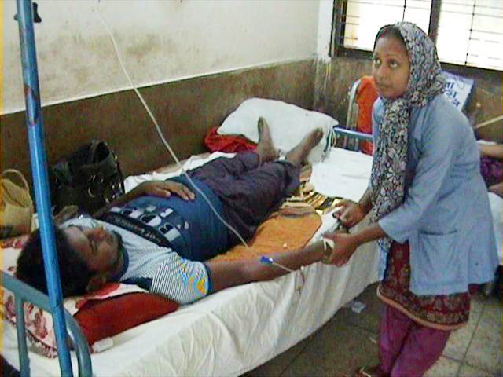
আজকের পাঠের বিষয়
সৃষ্টির সেবা
Notes:
পাঠের শিরোনাম আসার আগে শিক্ষার্থীদের দ্বারা পাঠের শিরোনাম ঘোষণার চেষ্টা করতে হবে। পাঠ শিরোনাম বোর্ডে লিখতে হবে।

Slide 6
শিখনফল
এ পাঠ শেষে শিক্ষার্থীরা……..
১। সৃষ্টির সেবা এর পরিচয় লিখতে পারবে।
২। সৃষ্টির সেবা এর উল্লেখযোগ্য ক্ষেত্রসমূহ চিহ্নিত করতে পারবে।
৩। সৃষ্টির সেবা এর গুরুত্ব বর্ণনা করতে পারবে।
Notes:
শিক্ষার্থীদের দ্বারা শিখনফল পড়ে নেওয়া যেতে পারে । সম্মানিত শিক্ষকমন্ডলী আপনারা ইচ্ছে করলে এই slide টি Hide করে রাখতে পারবেন।

Slide 7
এসো আমরা একটি ভিডিও দেখি এবং বলি
সৃষ্টির সেবা
সেবা করা উচিৎ
আল্লাহর সৃষ্টি
এমন মানুষের কী করা উচিৎ?
ভিডিও চিত্রে প্রদর্শিত মানুষটি কার সৃষ্টি?
মানুষসহ আল্লাহর সকল সৃষ্টি জীবের সেবা করাকে কি বলে ?
Notes:
শিক্ষার্থীদের দ্বারা উত্তর নেওয়ার চেষ্টা করতে হবে । উত্তর আগে দেখানো যাবে না ।

Slide 8
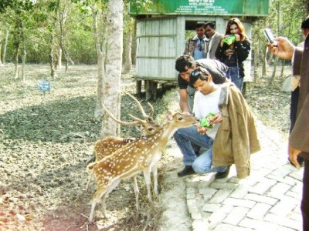
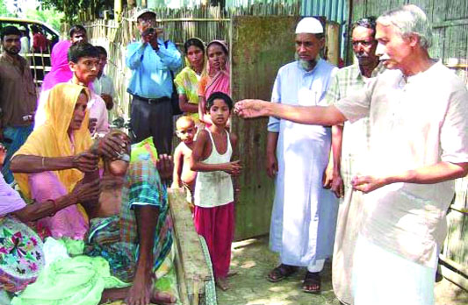
প্রত্যেকে নিজ নিজ খাতায় উত্তর লিখ
৩ মিনিট
সৃষ্টির সেবা বলতে কী বুঝ?
Notes:
.৩ মিনিট এর মাঝে কাজ শেষ করতে হবে এবং কে কী লিখল তা দুই এক জনের কাছ থেকে শুনতে হবে এর পর উত্তর বলতে হবে ।ছবি দেখে যেন বুঝতে পারে কী উত্তর হতে পারে এ জন্য এ ছবি দেওয়া। একজনের খাতা অন্যের মাধ্যমে মূল্যায়ন করে নেওয়া যেতে পারে।

Slide 9
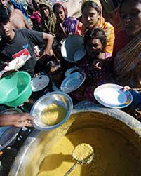
সৃষ্টির সেবার ক্ষেত্র
ক্ষুধার্তকে খাদ্য দান করা
Notes:
ক্যাপশন আসার আগে ছবি দেখে উত্তর নেওয়ার চেষ্টা করতে হবে।

Slide 10
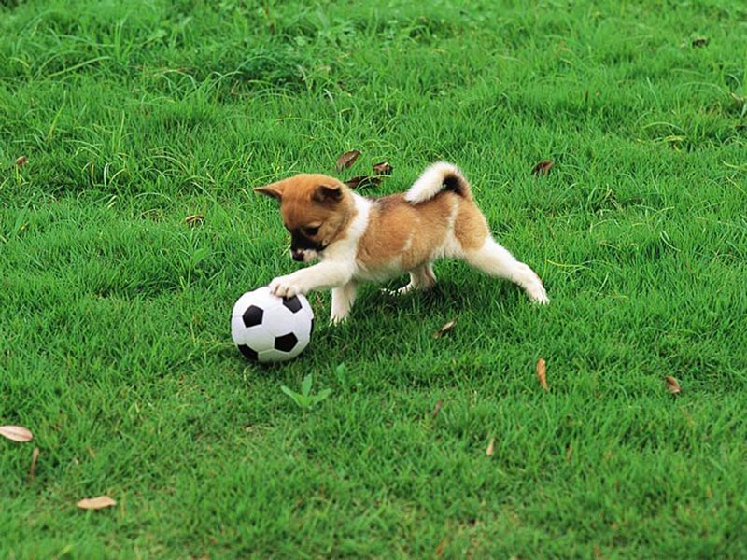
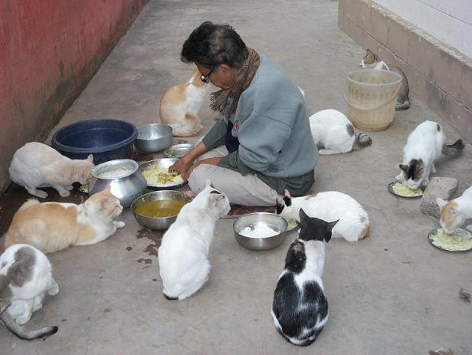
সৃষ্টির সেবার ক্ষেত্র
জীব জন্তুকে পানীয় ও খাদ্য খেতে দেওয়া
Notes:
ক্যাপশন আসার আগে ছবি দেখে উত্তর নেওয়ার চেষ্টা করতে হবে।

Slide 11
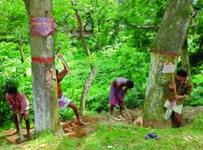
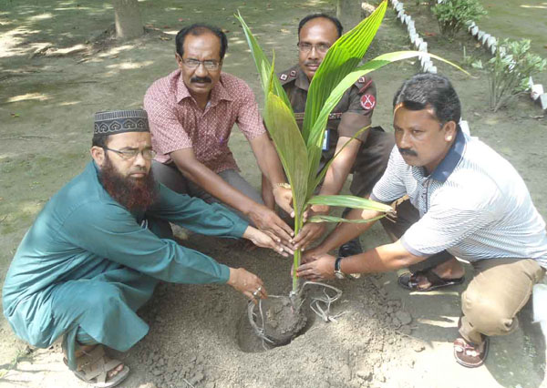

সৃষ্টির সেবার ক্ষেত্র
কোনটি
বৃক্ষ কর্তন করা
বৃক্ষ রোপন করা
Notes:
ক্যাপশন আসার আগে ছবি দেখে উত্তর নেওয়ার চেষ্টা করতে হবে।

Slide 12
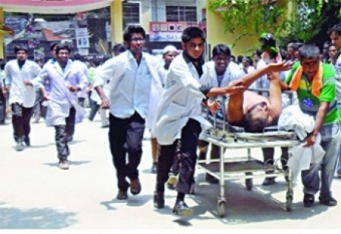
সৃষ্টির সেবার ক্ষেত্র
রোগীর সেবা করা
Notes:
ক্যাপশন আসার আগে ছবি দেখে উত্তর নেওয়ার চেষ্টা করতে হবে।

Slide 13
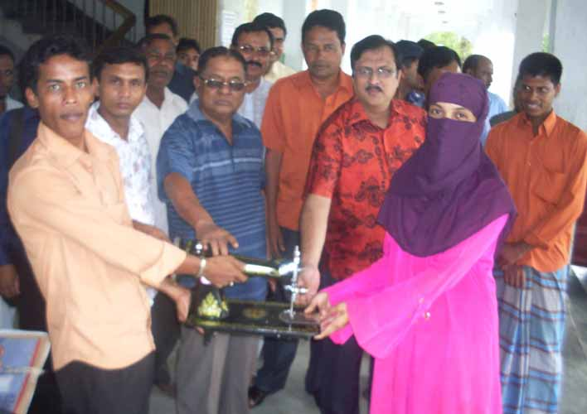
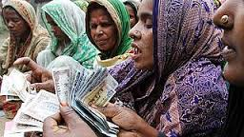
সৃষ্টির সেবার ক্ষেত্র
নিঃস্ব-দুস্থদের আর্থিক সাহায্য করা
Notes:
ক্যাপশন আসার আগে ছবি দেখে উত্তর নেওয়ার চেষ্টা করতে হবে।

Slide 14
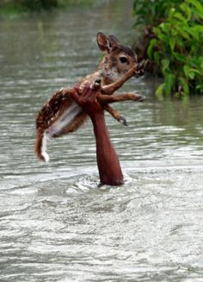
জোড়ায় কাজ
যেকোনো
একজন লিখ
5 মিনিট
সৃষ্টির সেবার একটি তালিকা তৈরি কর ।
Notes:
ছবি দেখে যেন বুঝতে পারে কি উত্তর হতে পারে এ জন্য এ ছবি দেওয়া। একজনের খাতা অন্যের মাধ্যমে মূল্যায়ন করে নেওয়া যেতে পারে। তালিকা থেকে কয়েকটি উপস্থাপন করা যেতে পারে।

Slide 15

সৃষ্টির সেবার গুরুত্ব
সৃষ্টির সেবার গুরুত্ব সম্পর্কে রাসুলুল্লাহ (স.)বলেন-
অর্থঃ ‘সকল সৃষ্টি আল্লাহর পরিজন। সুতরাং আল্লাহর নিকট সর্বাধিক প্রিয় ঐ ব্যক্তি যে আল্লাহর পরিজনের প্রতি সদাচারণ করে ।’
Notes:
শিক্ষার্থীদের দ্বারা উত্তর নেওয়ার চেষ্টা করতে হবে । এক্ষেত্রে হাদিসটি শিক্ষার্থীদের দ্বারা পড়ে নেওয়ার চেষ্টা করতে হবে ।

Slide 16

সৃষ্টির সেবার গুরুত্ব
মানব সেবার গুরুত্ব সম্পর্কে রাসুলুল্লাহ (স.) আরো বলেন-
অর্থঃ ‘তোমরা পৃথিবীবাসীর প্রতি অনুগ্রহ কর। তাহলে যিনি আসমানে আছেন তিনি তোমাদের প্রতি দয়া করবেন।’
Notes:
শিক্ষার্থীদের দ্বারা উত্তর নেওয়ার চেষ্টা করতে হবে । এক্ষেত্রে হাদিসটি শিক্ষার্থীদের দ্বারা পড়ে নেওয়ার চেষ্টা করতে হবে ।

Slide 17
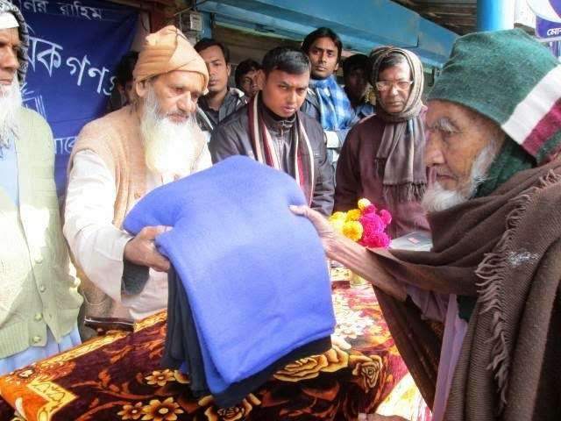
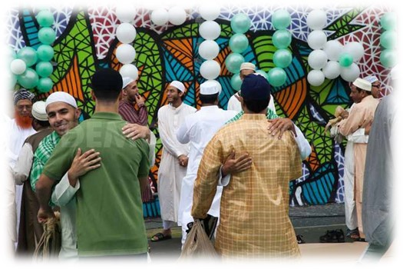
সৃষ্টির সেবার গুরুত্ব
কোনো মুসলমান অন্য মুসলমানকে কাপড় দান করলে আল্লাহ তাআলা তাকে জান্নাতের পোশাক দান করবেন।
Notes:
ক্যাপশন আসার আগে ছবি দেখে উত্তর নেওয়ার চেষ্টা করতে হবে।

Slide 18

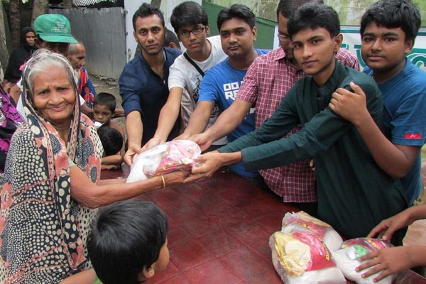

সৃষ্টির সেবার গুরুত্ব
ক্ষুধার্তকে খাদ্য দান করলে আল্লাহ তাআলা তাকে জান্নাতের সুস্বাদু ফল দান করবেন।
Notes:
ক্যাপশন আসার আগে ছবি দেখে উত্তর নেওয়ার চেষ্টা করতে হবে।

Slide 19
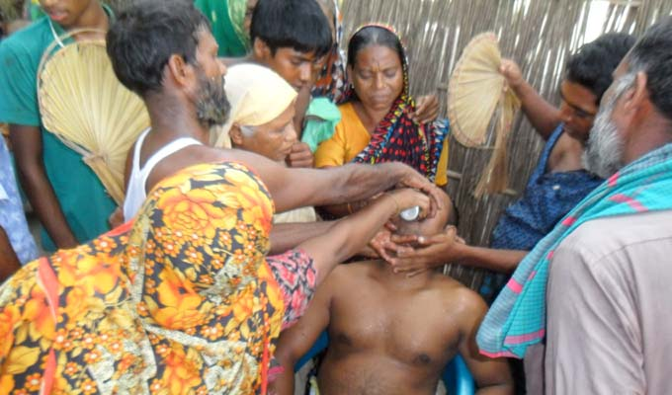
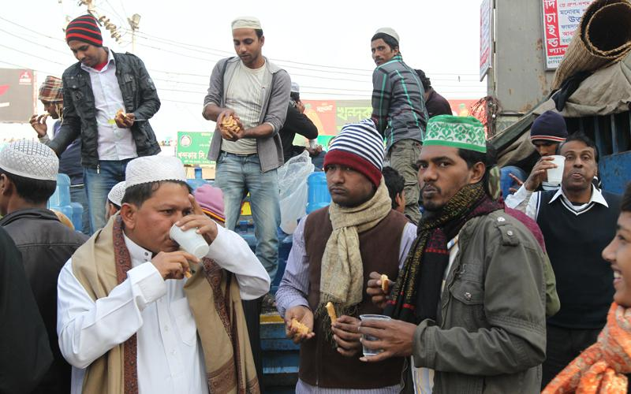
সৃষ্টির সেবার গুরুত্ব
কোনো তৃষ্ণার্ত মুসলমানকে পানি পান করালে আল্লাহ তাআলা তাকে জান্নাতের সীলমোহরকৃত পাত্র থেকে পবিত্র পানীয় পান করাবেন।
Notes:
ক্যাপশন আসার আগে ছবি দেখে উত্তর নেওয়ার চেষ্টা করতে হবে।

Slide 20
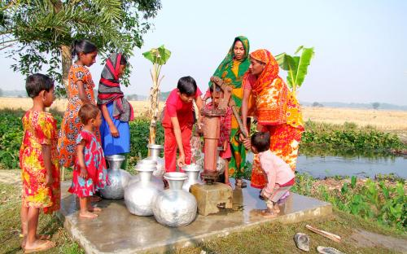
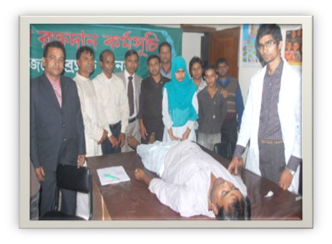
প্রতিটি দলে যেকোনো একজন লিখ
দলীয় কাজ
5+3
মিনিট
সৃষ্টির সেবা কীভাবে আমাদের আল্লাহর নিকটবর্তী করে? যুক্তি দাও।
Notes:
দলে ভাগ করার ক্ষেত্রে আমার পরামর্শ ক্লাশ শুরুর আগে এটা করতে হবে এবং একজন দলনেতা নিযুক্ত করতে হবে। সেক্ষেত্রে প্রতি দলে সমান সংখ্যক শিক্ষার্থী রাখতে হবে এবং জোড় হতে হবে । যেমন ৪,৬,৮ ১০ জন। কাজ শেষে শিক্ষার্থীদের দ্বারা মূল্যায়ন করে নেওয়া যেতে পারে খাতা পরিবর্তনের মাধ্যমে । উত্তর যেমন হতে – মানুষের ভালবাসা পাওয়ার মাধ্যমে আল্লাহর ভালোবাসা পাওয়া।

Slide 21



সঠিক উত্তরে ক্লিক কর
‘সৃষ্টির সেবা’ এর আরবি প্রতি শব্দ কী?
ক। খিদমাতে নাস
খ। খিদমাতে আওলাদ
গ। খিদমাতে আবদ
ঘ। খিদমাতে খালক
সৃষ্টির সেবা করা মুমিনের অন্যতম-
ক। কাজ
খ। কর্তব্য
গ। গুণ
ঘ। দায়িত্ব
Notes:
শিক্ষার্থীদের দ্বারা মাউস ক্লিক করে নেওয়ার মাধ্যমে উত্তর নেওয়ার চেষ্টা করতে হবে।

Slide 22
সঠিক উত্তরে ক্লিক কর
ক্ষুধার্তকে খাদ্য দান করলে আল্লাহ তাকে কী দিবেন ?
ক। খাদ্য দিবেন
খ। সুস্বাদু ফল দিবেন
গ। পানীয় দিবেন
ঘ। জান্নাত দিবেন
যিনি সৃষ্টির সেবার করেন আল্লাহ তাকে কী করেন?
ক। ভালোবাসেন
খ। সাহায্য করেন
গ। সাহায্য ও দয়া করেন
ঘ। দয়া করেন
Notes:
শিক্ষার্থীদের দ্বারা মাউস ক্লিক করে নেওয়ার মাধ্যমে উত্তর নেওয়ার চেষ্টা করতে হবে।

Slide 23
আগামীকাল বাড়ি থেকে এই প্রশ্ন লিখে নিয়ে আসবে
বর্তমান প্রেক্ষাপটে ইসলামের আলোকে সৃষ্টির সেবা কতটা জরুরী ? বিশ্লেষণ কর।
Notes:
ছবি শুধু আবহ সৃষ্টির জন্য । বাড়ির কাজ শিক্ষার্থীদের খাতায় লেখে নেওয়া নিশ্চত করতে হবে । আগামী দিন এই কাজ কয়েক জনের দেখতে হবে এবং বাকি কাজ দলনেতার দ্বারা মূল্যায়ন করে নেওয়া যেতে পারে।

Slide 24
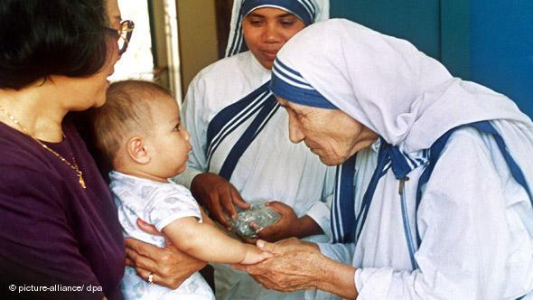
আজকের মত এখানেই শেষ করছি
আল্লাহ হাফেজ
Notes:
এ ছবি ব্যবহারের কারণ । শিক্ষার্থীদের মনে অন্যকে সেবা করার মানসিকতা তৈরি হবে।

Slide 25


কৃতজ্ঞতা স্বীকার
শিক্ষা মন্ত্রণালয়, মাউশি, এনসিটিবি ও এটুআই-এর সংশ্লিষ্ট কর্মকর্তাবৃন্দ
এবং কন্টেন্ট সম্পাদক হিসেবে যাঁদের নির্দেশনা, পরামর্শ ও তত্ত্বাবধানে এই মডেল কন্টেন্ট সমৃদ্ধ হয়েছে তারা হলেন-
১। জনাব মোঃ গোলাম জাওহার, সহকারী অধ্যাপক, ইসলামি আদর্শ, সরকারি টিটি কলেজ, ফরিদপুর।
২। জনাব মোঃ সাখাওয়াৎ হোসেন, সহকারী অধ্যাপক, ইসলামি আদর্শ, সরকারি টিটি কলেজ, সিলেট।

